Slide 1
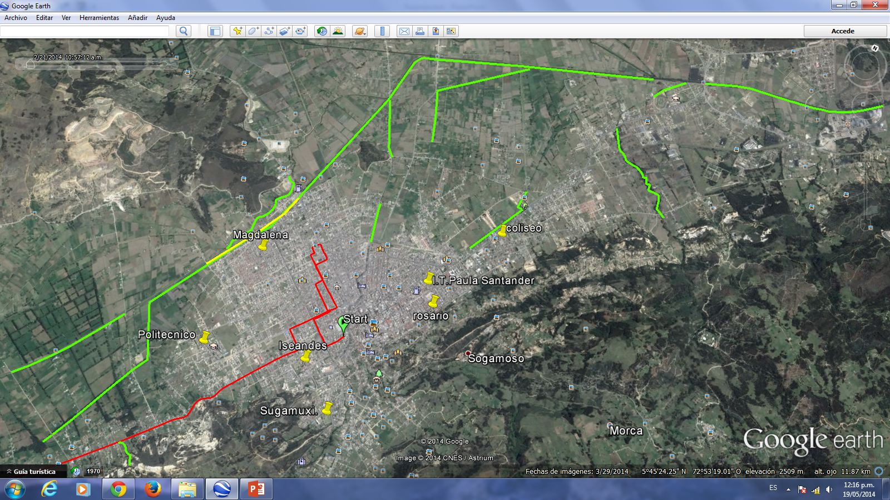
VISTA DE TRABAJOS REALIZADOS ENTRE 2012 Y MAYO 2014
DRAGADO, PERFILADO, JARILLONES Y AMPLIACION DE CANALES, RIOS, QUEBRADAS DE SOGAMOSO
“CIUDAD COMPETITIVA Y SEGURA”
Líneas Verdes Zonas intervenidas.

